Slide 1
Befolkning i India og Hellas

Slide 2
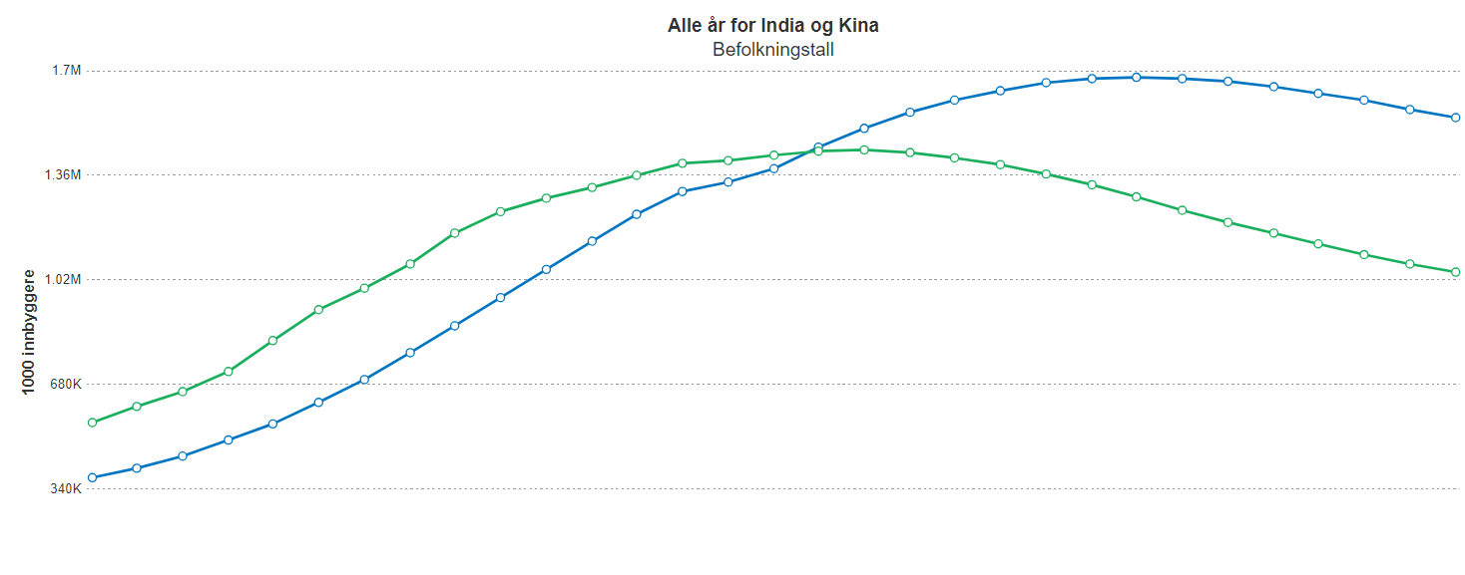
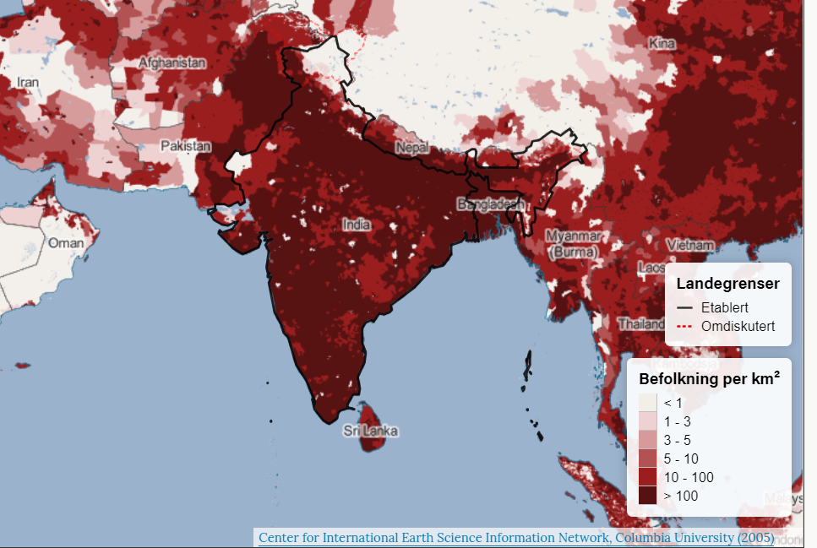
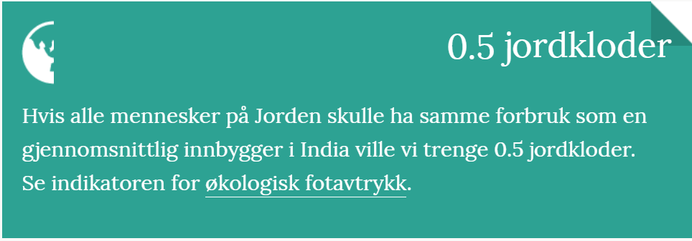
Verdens nest mest befolkede land
1 340 000
Fattigdom
0.5 jordklode
Kina
2.4 vs 1.7
Tett befolkning

Slide 3
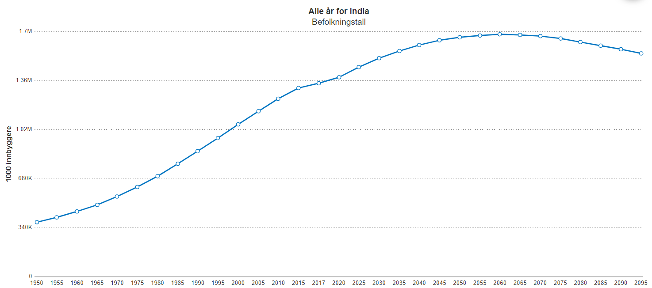
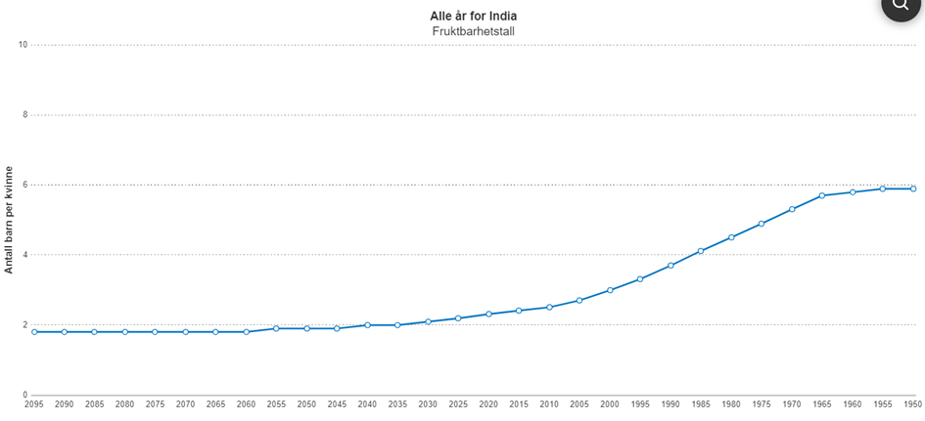
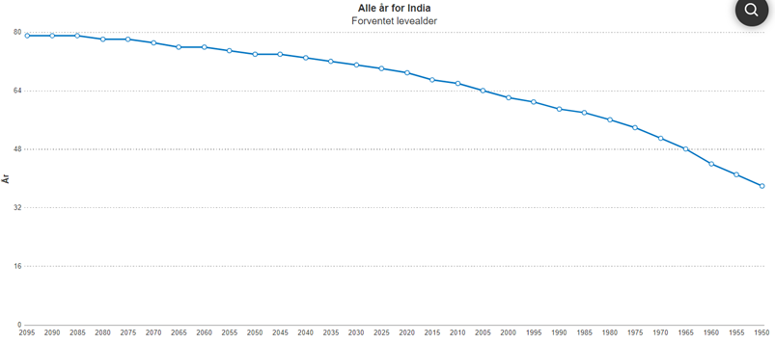
Befolkningsfasene
Fase 1-1950
Høy barnedødelighet
Høy fødselsrate
Utvandring
Fase 2-1980
Befolkningen vokser
Høy fødselsrate
I dag-Mellom 2 og 3
Litt mindre fødsler-2.4
Mindre barnedødelighet
Veksten flater ut
Fase 3-2040
Lav fødselsrate
Fase 4-2060
Lav fødselsrate
Lav dødelighet
Befolkningen synker
Befolkning
Fruktbarhetstall
Gjennomsnittsalder

Slide 4
Hva en økt befolkning vil føre til
Økt fattigdom
Et av verdens største økonomiske makter
Lav BNP
Økt økonomi, men verre for fattige
Flere munner å mette

Slide 5
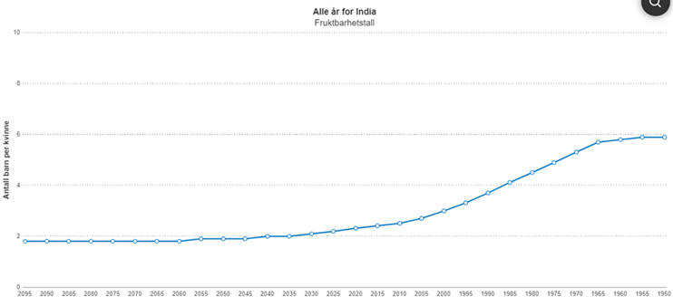
Fruktbarhetstall
2,4
2,1=ideelt
Prevensjonstilgjengeligheten
Fattigdom
Kvinner får utdannelse

Slide 6
Hellas fødselsrate/dødsrate
Fødselsrate 8.4/1000 mennesker
Dødsrate på 11.4/1000 mennesker
Dør flere enn det fødes
Netto innvandringsrate= 2.3/1000 mennesker
Vekstrate=-0.6/1000 mennesker
Fase 5
Stor eldrebølge

Slide 7
Fruktbarhetstall
1.43 barn per kvinne
Langt under reproduksjonsnivået på 2.1
Dårlig økonomi
Vanskelig å oppdra et barn
Pronatalistisk befolkningspolitikk
Barnetryd, permisjon osv…
Økonomiske situasjonen

Slide 8
Befolkningspyramider

Slide 9
Sammenligning
India
Hellas
Fødselsrate: 2,4
Dødsrate:
Fase 2/3
Veksten flater ut
0.5 jordkloder

